Slide 1
DMA

Slide 2
Direct
Memory
Access
직접 메모리 접근

Slide 3
CPU에 대해 독립적으로 동작하는
Bus slave간 데이터 전송기능을 가지는장치
CPU의 일이 비교적 줄게됨

Slide 4
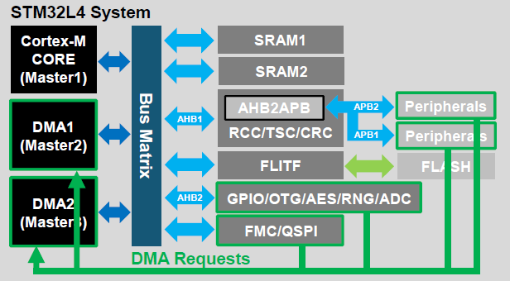
MCU의 Peripheral들은 DMA request를 보낼수 있게
하나의 DMA와 대응되게 버스로 연결되어있음

Slide 5
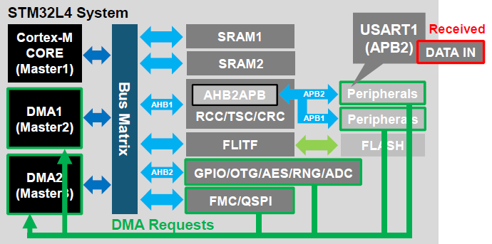
USART Peripheral로 데이터가 들어온다

Slide 6
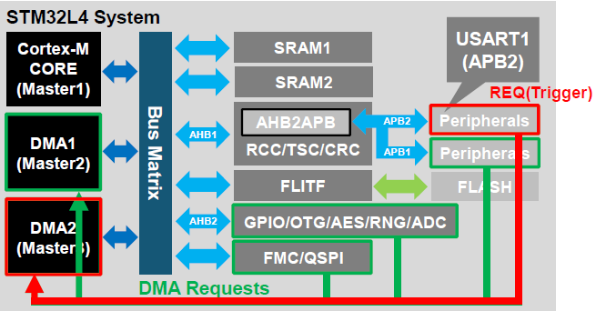
Peripehral에서 연결된 버스로 DMA에게 Request를 보낸다

Slide 7
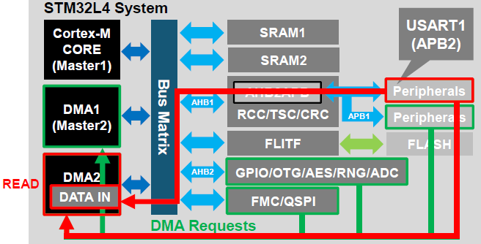
DMA는 버스를 통해 데이터를 가져온다

Slide 8
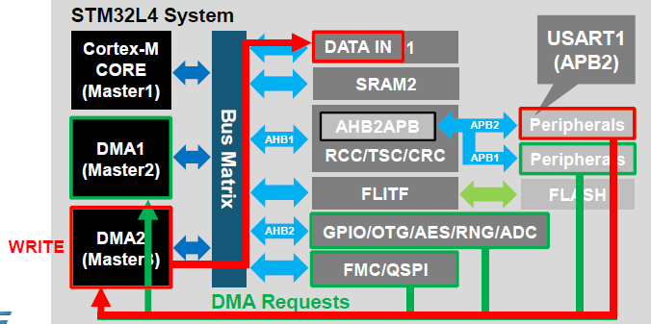
DMA는 버스를 통해 메모리에 데이터를 보내게 된다

Slide 9
DMA가 데이터를 이동시킬 수 있는 방향
Memory to Peripheral
Peripheral to Memory
Memory to Memory

Slide 10
DMA는 Request를 통해
출발지의 데이터를
목적지로 지정된 횟수만큼 데이터를 옮긴다
(NDT)

Slide 11
Normal 모드
NDT 레지스터가 0이되면 전송을 중지
설정한 NDT만큼 전송을 완료하면
아무리 데이터가 들어와도 이동시키지 않는다
데이터를 다시 이동 시킬려면 다시 호출해야함

Slide 12
Circular 모드
NDT레지스터가 0이되면 최초로 설정한 값으로 이동
Normal모드의 경우는 데이터를 일부 잃어버릴 수 있다
but Circular모드는 버퍼만 충분히 잡는다면 그럴 일이 없다

Slide 13
Circular 모드
TC
설정한 NDT만큼 데이터 이동이 완료되면 DMA는 인터럽트를 발생
HT
설정한 NDT의 반만큼 데이터의 이동이 완료되면 인터럽트 발생

Slide 14
I2C

Slide 15
- I2C(Inter-Integrated Circuit) 통신은 1980년대 초반
필립스에서 제안한 근거리 통신 방식임
- 마이크로 컨트롤러와 여러가지 필립스 칩들 간의 통신을위해 제안됨
-2개의 입출력선을 이용하여 통신이 이루어지기때문에,
TWI(Two Wire Interface)라고도 함C

Slide 16
- 하나의 Master 장치에 다수의 slave 장치가 연결됨
- 여러 개의 slave를 구별하기 위해 slave장치마다 고유한 주소값
- Master장치는 Slave장치의 주소값을 이용해 한번에 하나만 통신

Slide 17
– SCL(Serial Clock)
Master에서 Slave로 클럭 신호를 전송
SDA(Serial Data)
SCL의 클럭 신호에 맞추어 Master와 Slave는 데이터를 송수신함

Slide 18
장점
2개의 입출력 핀을 가지고 장치들 사이의 반 이중 통신이 가능함
– 시스템 동작 중에도 I2C 통신 버스에 새 장치의 추가, 제거가 가능함
– SCL핀의 클럭 신호에 맞추어 동작하는 동기방식으로
정확한 데이터 송수신이 가능함
– 하드웨어 구성이 간단하며 대화형 동작이 가능함

Slide 19
단점
비교적 저속의 데이터 전송 속도
- 동시 양방향 통신 불가
- 주소값이 7bit로 제한 되어있어서 최대 128개

Slide 20
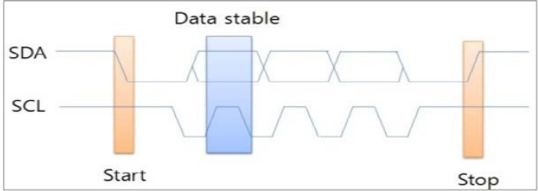
MASTER는 SCL,SDA핀이 모두 HIGH일때
SDA를 LOW로 바꾸어 통신시작을 알림
2. 통신할 SLAVE의 주소를 송신함
3. 해당주소의 SLAVE와 통신을 수행
4. MASTER는 SCL이 HIGH로 바뀐후에
SDA을 HIGH로 바꾸면서 종료를 알림

